Slide 1
APQP
Advanced Product Quality Planning- Ver 3
HOẠCH ĐỊNH CHẤT LƯỢNG SP

Slide 2

Cấu trúc sổ tay APQP
Nội dung
Giới thiệu/ Các đầu vào ban đầu
Các giai đoạn của APQP (Phần 1-5)
Đầu ra của mỗi quá trình là đầu vào của qua trình tiếp theo
Đầu ra cuối cùng
Phương pháp của kế hoạch kiểm soát (Control Plan Methodology (Section 6)
Danh mục kiểm tra và các biểu mẫu đính kèm

Slide 3

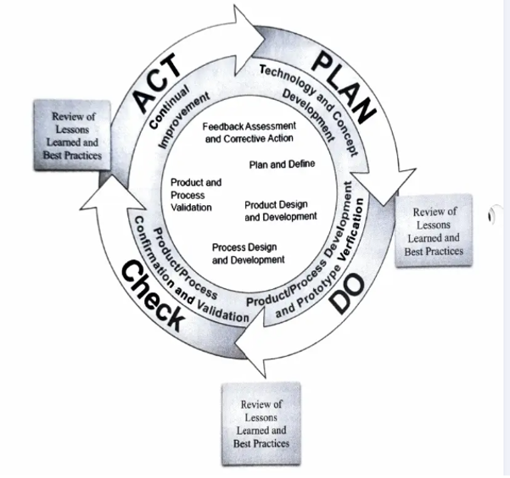
APQP – PDCA - Chu trình hoạch định sản phẩm

Slide 4
Hướng dẫn tổng quan về APQP
Chương trình này đưa ra những hướng dẫn chung nhất nhằm đảm bảo APQP được thực thi theo yêu cầu của Khách hàng, bao gồm:
• Sự hợp nhất của cách tiếp cận theo quá trình hướng đến khách hàng
• Cập nhật các khái niệm và thuật ngữ nhất quán với tiêu chuẩn IATF16949
• Các tham chiếu phù hợp với yêu cầu riêng của khách hàng

Slide 5
Các cơ sở của hoạch định chất lượng
Thành lập nhóm
Trách nhiệm đầu tiên của tổ chức là thành lập nhóm Họach định chất lượng sản phẩm
Nhóm hoạch định chất lương nên được lấy từ các bộ phận khác nhau.
Xác định phạm vi
Xác định mối liên hệ giữa các thành viên
Đào tạo
Khách hàng và sự tham gia của nhà cung cấp
Các thiết kê tương đồng
Kế hoạc kiểm soát
Vấn đề cần quan tâm
Thời gian biểu cho hoạch định chất lượng
Các kế hoạch liên quan tới biểu thời gian

Slide 6
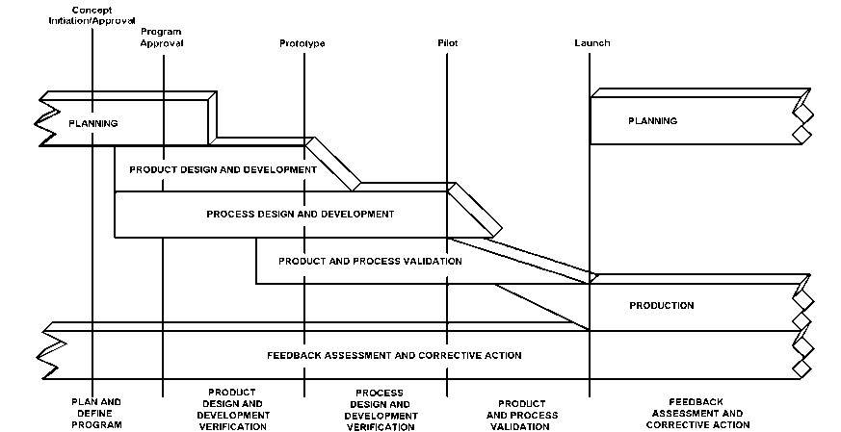
Khi nào áp dụng APQP?
Được áp dụng khi chuyển giao hàng hóa/dịch vụ cho Khách hàng
Trách nhiệm áp dụng sẽ tùy thuộc vào SP mà Công ty cung cấp

Slide 7
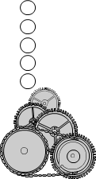
Các giai đoạn của APQP
1/ Kế hoạch và xác định chương trình
2/ Thiết kế và phát triển SP
3/ Thiết kế và phát triển Quá trình
4/ Xác nhận giá trị của SP và Quá trình
5/ Phản hồi, đánh giá và khắc phục

Slide 8
Giai đoạn 1 – Lập kế hoạch và chương trình
Phần này mô tả nhu cầu và mong đợi của KH gắn liến với quá trình hoạch định như thế nào. Bước đầu tiên của giai đoạn này là bảo đảm hiểu rõ nhu cầu và mong đợi của KH
Các yếu tố đầu vào và đầu ra của giai đoạn này có thể thay đổi theo quá trình phát triển SP, nhu cầu và mong đợi của KH.

Slide 9
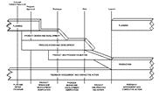
Giai đoạn 1 – Lập kế hoạch và chương trình
APQP - Phase 1
Inputs
Tiếng nói từ khách hàng
Nghiên cứu thị trừơng
Lịch sử bảo hành & Thông tin chất lượng
Kinh nghiệm của nhóm
Kế họach kinh doanh và Chiến lược tiếp thị
Dữ liệu so sánh chuẩn của sp & qt
Các giả thiết của sp & qt
Nghiên cứu độ tin cậy của sp
Đầu vào từ KH: mục tiêu chất lượng và độ tin cậy; mục tiêu chi phí, các mục tiêu KPI dự kiến khác
Chất lượng ban đầu, báo cáo của người tiêu dùng
Outputs
Mục tiêu của thiết kế
Mục tiêu của chất lượng và độ tin cậy
Danh mục vật tư sơ bộ
Lưu đồ quá trình sơ bộ
Bản dự kiến các đặc tính quan trọng của quá trình và sản phẩm
KH đảm bảo chất lượng sp
Hoạch định năng lực
Hỗ trợ của lãnh đạo
Thực hiện quản lý thay đổi
Chỉ số chương trình APQP
Kế hoạch giảm thiểu rủi ro

Slide 10
1.13 Hoạch định năng lực
Tổ chức phải hoạch định năng lực và chứng minh khả năng đáp ứng các yêu cầu hợpđồng của khách hàng.
Hoạch định năng lực phải tính đến dữ liệu OEE, khối lượng công việc hiện tại, các hoạt động gián đoạn, tình trạng tắc nghẽn, thời gian dừng hoạt động, các hoạt động bảo trì.
1.15 Quản lý thay đổi
Bất kỳ sửa đổi nào, sau thỏa thuận cuối cùng của khách hàng về đầu ra APQP, có thể ảnh hưởng đến hình thức, sự phù hợp và chức năng của sản phẩm hoặc vật liệu phải được quản lý (Phụ lục A-8)
Mỗi tài liệu đầu ra APQP phải có nhật ký thay đổi bao gồm tối thiểu, lý do thay đổi, người yêu cầu, được phê duyệt bởi và ngày.
Bất kỳ thay đổi nào đối với đầu ra APQP phải được thông báo kịp thời cho tất cả các bên liên quan bị ảnh hưởng. Phê duyệt phải được ghi lại.

Slide 11
1.13 Hoạch định năng lực
Tổ chức phải hoạch định năng lực và chứng minh khả năng đáp ứng các yêu cầu hợp
đồng của khách hàng.
Hoạch định năng lực phải tính đến dữ liệu OEE, khối lượng công việc hiện tại, các hoạt động gián đoạn, tình trạng tắc nghẽn, thời gian dừng hoạt động, các hoạt động bảo trì.
1.15 Quản lý thay đổi
Bất kỳ sửa đổi nào, sau thỏa thuận cuối cùng của khách hàng về đầu ra APQP, có thể ảnh hưởng đến hình thức, sự phù hợp và chức năng của sản phẩm hoặc vật liệu phải được quản lý (Phụ lục A-8)
Mỗi tài liệu đầu ra APQP phải có nhật ký thay đổi bao gồm tối thiểu, lý do thay đổi, người yêu cầu, được phê duyệt bởi và ngày.
Bất kỳ thay đổi nào đối với đầu ra APQP phải được thông báo kịp thời cho tất cả các bên liên quan bị ảnh hưởng. Phê duyệt phải được ghi lại.

Slide 12
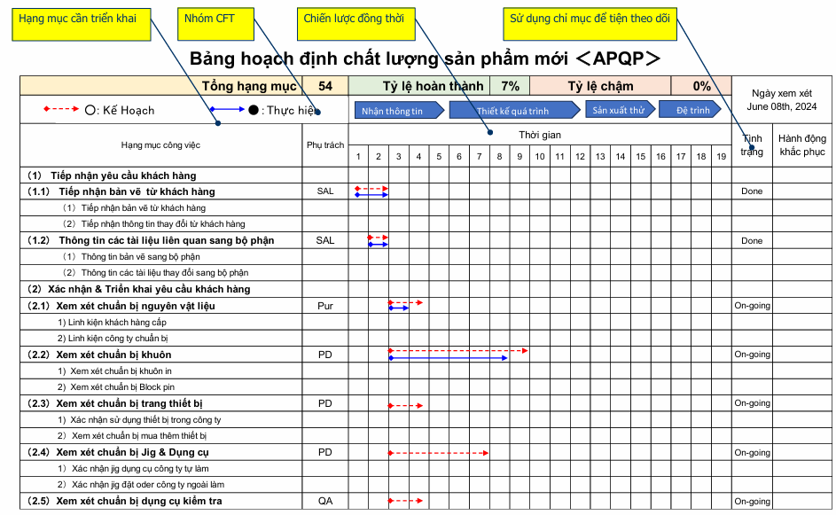
Chỉ số chương trình APQP

Slide 13

Giai đoạn 2 - thiết kế và phát triển SP
Nhóm thiết kế nên xem xét tất cả các nhân tố trong quá trình hoạch định để đảm bảo SP cuối sẽ thỏa mãn KH
Các dữ kiện để thiết kế nên được cân nhắc ngay cả khi nó thuộc trách nhiệm của KH

Slide 14

Giai đoạn 2 - thiết kế và phát triển SP
Outputs
Các dạng lỗi và phân tích ảnh hưởng của thiết kế (DFMEA)
Thiết kế về khả năng chế tạo và lắp ráp
Thẩm tra TK
Xem xét TK
KH cho SP mẫu – KH kiểm soát
Bản vẽ chế tạo (bao gồm cả dữ liệu)
Đặc tính gia công
Đặc tính vật liệu
Các thay đổi về bản vẽ và đặc tính kỹ thuật
Các yêu cầu về thiết bị, dụng cụ và cơ sở hạ tầng
Các đặc tính quan trọng của quá trình và sản phẩm
Các yêu cầu về thiết bị đo lường và thử nghiệm
Cam kết khả thi của nhóm và Hỗ trợ của lãnh đạo
Inputs
Mục tiêu của thiết kế
Mục tiêu của chất lượng và độ tin cậy
Danh mục vật tư sơ bộ
Bản dự kiến các đặc tính quan trọng của quá trình và sản phẩm
KH đảm bảo chất lượng sản phẩm
Hoạch định năng lực
Hỗ trợ của lãnh đạo
Thực hiện quản lý thayđổi
Chỉ số chương trình APQP
Kế hoạch giảm thiểu rủi ro
APQP – Phase 2
Product Design and
Development

Slide 15

Giai đoạn 3 – Thiết kế và phát triển quá trình
Mục này thảo luận về đặc trưng của triển khai hệ thống chế tạo và KH kiểm soát liên quan để đạt được chất lượng SP
Hệ thống chế tạo phải đảm bảo rằng sẽ phù hợp với yêu cầu, nhu cầu và mong đợi của KH

Slide 16


Giai đoạn 3 – Thiết kế và phát triển quá trình
Inputs
Các dạng lỗi và phân tích ảnh hưởng của thiết kế (DFMEA)
Thiết kế về khả năng chế tạo và lắp ráp
Thẩm tra TK
Xem xét TK
KH cho SP mẫu – KH kiểm soát
Bản vẽ chế tạo (bao gồm cả dữ liệu)
Đặc tính gia công
Đặc tính vật liệu
Các thay đổi về bản vẽ và đặc tính kỹ thuật
Các yêu cầu về thiết bị, dụng cụ và cơ sở hạ tầng
Các đặc tính quan trọng của quá trình và sản phẩm
Các yêu cầu về thiết bị đo lường và thử nghiệm
Cam kết khả thi của nhóm và Hỗ trợ của lãnh đạo
APQP – Phase 3
Outputs
Các tiêu chuẩn đóng gói
Xem xét hệ thống chất lượng của sp & qt
Lưu đồ quá trình
Bố trí mặt bằng sx
Ma trận đặc tính
Phân tích Tác động Sai lỗi Quá trình (PFMEA)
KH KS sản xuất thử
Các hướng dẫn quá trình
KH phân tích HT đo lường
KH nghiên cứu năng lực qt
Hỗ trợ của lãnh đạo
Process Design and Development

Slide 17
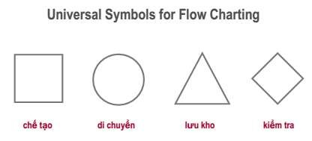

Slide 18



FLOW DIAGRAM
Hình ảnh của quá trình
• Lưu đồ của quá trình
• Nền tảng của
PFMEA, các KH kiểm soát, bố trí công đoạn…
• Liệt kê danh mục các hoạt động
• Các kiểm soát hiện tại
• Các kiểm soát được thực hiện từ các
khuyến nghị
Với mỗi hoạt động:
• Tần suất kiểm tra
• Phương tiện đo lường
và kiểm tra
• Các hành động khi có SP không phù hợp
. Báo cáo không phù hợp
Với mỗi hoạt động:
• Hướng dẫn công việc
• Biểu mẫu ghi chép

Slide 19

Giai đoạn 4 – Xác nhận giá trị của SP và Quá trình
Trong giai đoạn này, quá trình chế tạo được xác nhận thông qua SX thử
Nhóm APQP nên xác nhận rằng các KH kiểm soát (CP) và trình tự công đoạn được tuân thủ và SP đáp ứng yêu cầu KH.

Slide 20
Giai đoạn 4 – Xác nhận giá trị của SP và Quá trình
APQP - Phase 4
Inputs
Các tiêu chuẩn đóng gói
Xem xét hệ thống chất lượng của sp & qt
Lưu đồ quá trình
Bố trí mặt bằng sx
Ma trận đặc tính
Phân tích Tác động Sai lỗi Quá trình (PFMEA)
KH KS sản xuất thử
Các hướng dẫn quá trình
KH phân tích HT đo lường
KH nghiên cứu năng lực qt
Hỗ trợ của lãnh đạo
Outputs
SX thử
Đánh giá hệ thống đo lường
Nghiên cứu năng lực quá trình
Phê duyệt SP
Kiểm nghiệm quá trình SX
Đánh giá về bao gói
Kế hoạch kiểm soát của SX
Chấp nhận hoach định Chất lượng và hỗ trợ của Lãnh đạo
Product and Process
Validation

Slide 21

Giai đoạn 5 - Phản hồi, đánh giá và khắc phục
Kết quả của SX thử được đánh giá trong giai đoạn này để đảm bảo rằng SP thỏa mãn yêu cầu KH
Hiệu lực của APQP được đánh giá trong giai đoạn này
gồm các nỗ lực cải tiến
thực hiện giao hàng và dịch vụ

Slide 22
Phản hồi, đánh giá và khắc phục (Phần 5)
APQP - Phase 5
Inputs
SX thử
Đánh giá hệ thống đo lường
Nghiên cứu năng lực quá trình
Phê duyệt SP
Kiểm nghiệm quá trình SX
Đánh giá về bao gói
Kế hoạch kiểm soát của SX
Chấp nhận hoạch định Chất lượng và hỗ trợ của Lãnh đạo
Outputs
Các biến động được giảm thiểu
Cải thiện hài lòng của KH
Cải thiện về Giao hang và dịch vụ
Đúc kết về nhữung kinh nghiệm được tích lũy
Feedback, Assessment and
Corrective Action

Slide 23
CONTROL PLAN

Slide 24
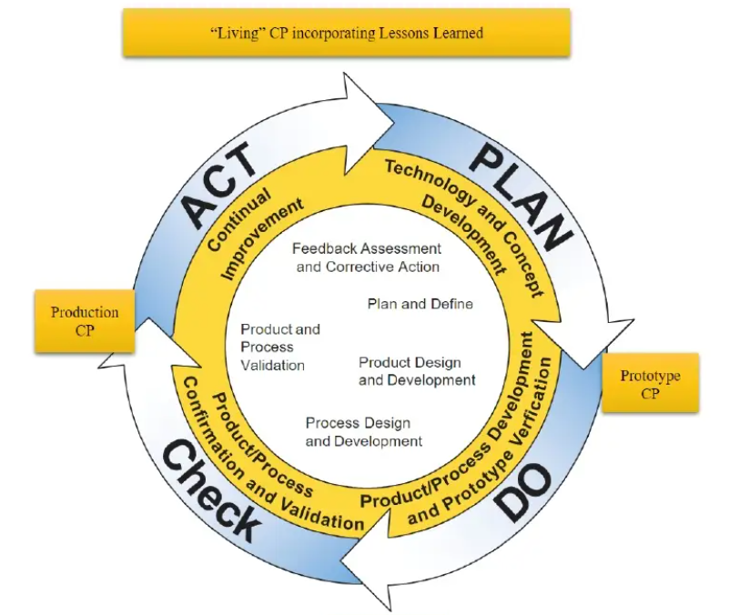

Các giai đoạn của control plan

Slide 25
Chapter 1: Control Plan Requirements and Guidelines
1. Control Plan Format (Update)
2. Special Characteristics
3. Pass-Through Characteristics (PTC) (NEW)
4. Error-Proofing Confirmation
5. Families of Control Plans
6. Interdependent Process and/or Control Plans
7. Rework and Repair Processes
8. Reaction Plan Details
9. 100% Visual Inspection
10.Black Box Processes (NEW)
11.Non-Design Responsible Organizations
12.Directed Supply (NEW)
13.Use of Software to Develop Manage Control Plans (NEW)
https://quality-4-all.com/apqp-3-whats-new/
https://quality-4-all.com/stand-alone-control-plan/

Slide 26
Special Characteristics - Đặc tính đặc biệt
Tất cả các đặc tính đặc biệt (sản phẩm và quá trình) phải được đưa vào CP.
Các đặc tính được chuyển tiếp từ DFMEA sang PFMEA mà có mức độ nghiêm trọng từ 9-10 thì phải được chỉ định là Đặc tính đặc biệt.
Tổ chức phải sử dụng phân loại thích hợp theo yêu cầu của khách hàng. Việc sử dụng các phân loại do tổ chức chỉ định được cho phép nếu khách hàng đồng ý và có tài liệu như ma trận tương quan để liên kết với chỉ định khách hàng.
Nếu khách hàng không chỉ định các ký hiệu phân loại cho các loại Đặc tính đặc biệt khác nhau, tổ chức nên phát triển các phân loại của riêng họ và áp dụng chúng một cách nhất quán.

Slide 27
Pass-Through Characteristics – Đặc tính chuyển tiếp
Phải xác định bất kỳ đặc tính nào đáp ứng định nghĩa về "Đặc tính chuyển tiếp“.
Phải có một quá trình để xác thực nhận hiệu lực các biện pháp kiểm soát của nhà cung cấp. Dựa trên kết quả xác nhận, tổ chức phải quyết định phương pháp kiểm soát phù hợp với tổ chức và khách hàng.
Tổ chức phải đảm bảo có sự kiểm soát đầy đủ các đặc tính PTC tại nhà cung cấp.
Tổ chức phải lập văn bản tất cả các đặc tính PTC và phương pháp kiểm soát chúng tại “Điểm kiểm soát cuối cùng". Tài liệu này phải được xem xét với đại diện khách hàng trước hoặc đồng thời với kế hoạch kiểm soát (tham khảo CQI-19)
Nếu tổ chức sử dụng nhận kiểm tra dựa trên bốc mẫu (chẳng hạn như chứng nhận lô) để đảm bảo chất lượng của PTC, nó phải được đưa vào kế hoạch kiểm soát của tổ chức.

Slide 28
Error-Proofing Confirmation – Chống sai lỗi
Các thiết bị chống sai lỗi phải được liệt kê trong Control Plan.
Phương pháp và tần suất xác nhận hiệu lực thiết bị chống sai lỗi phải được liệt kê trong
Control Plan.
Rework-Làm lại & Repair-sửa lại
Phải phát triển kế hoạch kiểm soát cho quá trình Làm lại hoặc sửa lại
Sửa chữa luôn yêu cầu sự phê duyệt / sai lệch của khách hàng.
Phải xem xét các yêu cầu riêng của khách hàng và phải tham khảo ý kiến khách hàng trước khi thực hiện bất kỳ quá trình làm lại / sửa lại nào.

Slide 29
Reaction plan - Kế hoạch ứng phó
Kế hoạch phản ứng không chỉ xác định hành động khắc phục cần thiết, mà còn cả người chịu trách nhiệm cho hành động. Trong mọi trường hợp, các sản phẩm nghi ngờ và không phù hợp phải được xác định rõ ràng và cách ly, và xử lý được thực hiện bởi người có trách nhiệm được chỉ định trong kế hoạch phản ứng.
Kế hoạch ứng phó phải chỉ ra hành động cụ thể được thực hiện hoặc tham khảo một tài liệu hoặc hướng dẫn sẽ được thực hiện trong trường hợp đặc tính ra ngoài tầm kiểm soát hoặc ngoài đặc dung sai thuật.
Kế hoạch ứng phó phải chỉ ra cá nhân (theo chức danh hoặc vai trò) chịu trách nhiệm thực hiện hoặc tham chiếu đến tài liệu bao gồm tất cả các hành động chi tiết và người chịu trách nhiệm về (các) hành động.

Slide 30
Kiểm tra ngoại quan 100%
Nếu phương pháp kiểm tra trực quan 100% là phương pháp được sử dụng, kế hoạch kiểm soát phải bao gồm xác minh định kỳ kiểm tra trực quan, chẳng hạn như đánh giá lấy mẫu bởi đánh giá viên có trình độ, đo lường ngoài chuyền để xác minh...
Việc xác minh định kỳ được mô tả ở trên phải cho biết ai chịu trách nhiệm, bằng cách thêm một cột để chỉ ra trách nhiệm hoặc bằng cách liệt kê cá nhân chịu trách nhiệm trong phương pháp.
Nếu đặc tính cần đánh giá không thể đo lường được bằng dụng cụ, thiết bị đo hoặc đồ gá, thì mẫu chuẩn hoặc mẫu giới hạn được khách hàng phê duyệt phải có sẵn và được tham chiếu trong kế hoạch kiểm soát.

Slide 31
Black box processes - Quá trình hộp đen
Phải có một kế hoạch kiểm soát theo yêu cầu sổ tay này
Bất kỳ sai lệch nào so với việc xem xét thông thường của khách hàng và phê duyệt các kế hoạch kiểm soát phải được ghi lại với sự đồng ý của khách hàng.
Tối thiểu, kế hoạch kiểm soát phải có sẵn để khách hàng xem xét, trực tiếp hoặc trong môi trường ảo an toàn.
Tổ chức không chịu trách nhiệm thiết kế
Tổ chức và khách hàng phải có quá trình phân tầng DFMEA hoặc ít nhất là các mô tả về
Đặc tính đặc biệt từ người chịu trách nhiệm thiết kế đến tổ chức.

Slide 32
Directed Supply – NCC chỉ định
Trong trường hợp khách hàng chỉ định tổ chức lấy nguồn từ một nhà cung cấp cụ thể, tổ chức vẫn có trách nhiệm làm việc với nhà cung cấp để có được thông tin cần thiết để phát triển các kế hoạch kiểm soát, trừ khi có quy định khác trong thỏa thuận được ký kết nhiều lần.
Điều này bao gồm việc lấy thông tin từ nhà cung cấp về các mặt hàng liên quan đến việc tiếp nhận và sử dụng thành phần và vật liệu được cung cấp, bất kỳ thử nghiệm hoặc xác thực nào được thêm vào kế hoạch kiểm soát của tổ chức và bất kỳ đặc điểm chuyển tiếp nào.

Slide 33
Chapter 2: Control Plan Development
1. Getting Started
2. Timing and Coordination between APQP and CP Teams
3. Inputs
4. Outputs
5. Form Fields (Update)

Slide 34
Chapter 3: Control Plan Phases
1. Prototype Control Plan
2. Pre-Launch Control Plan
3. Safe-Launch Control Plan (NEW)
4. Production Control Plan

Slide 35
Safe launch- Khởi chạy an toàn
Thời gian bắt đầu sản xuất sẽ bao gồm giai đoạn "Khởi chạy an toàn" để đảm bảo ngăn chặn sự không phù hợp tiềm ẩn.
Giai đoạn Khởi chạy an toàn thường kết hợp các hạng mục kiểm tra bổ sung hoặc tăng tần suất kiểm tra và giám sát, có thể bao gồm kiểm soát chặt chẽ hơn các giới hạn thông số kỹ thuật. Nên tham khảo ý kiến khách hàng.
Tổ chức phải cung cấp chi tiết về việc kiểm soát giai đoạn khởi chạy an toàn ở định dạng được khách hàng phê duyệt. Thông thường, một phụ lục kèm theo kế hoạch kiểm soát sản xuất loạt, hoặc các hạng mục và tần suất của Khởi chạy an toàn được chỉ định trong kế hoạch kiểm soát sản xuất loạt.
Tổ chức phải thiết lập các tiêu chí đánh giá để xác định khi nào giai đoạn Khởi chạy an toàn được chấp nhận và kết thúc.

Slide 36
Safe launch- Khởi chạy an toàn
Tiêu chí đánh giá điển hình áp dụng cho việc ra quyết định là 90 ngày kể từ ngày sản xuất (từ điểm bắt đầu do khách hàng xác định) mà không có vấn đề về chất lượng nào do khách hàng xác định hoặc bằng cách áp dụng các mục khởi chạy an toàn tại tổ chức.
Nếu phát hiện bất kỳ vấn đề nào về chất lượng trong vòng 90 ngày, thời gian khởi chạy an toàn sẽ bắt đầu lại và tiếp tục 90 ngày sản xuất mà không có vấn đề gì. Khách hàng có thể áp dụng các tiêu chí đánh giá bổ sung hoặc khác nhau.

Slide 37
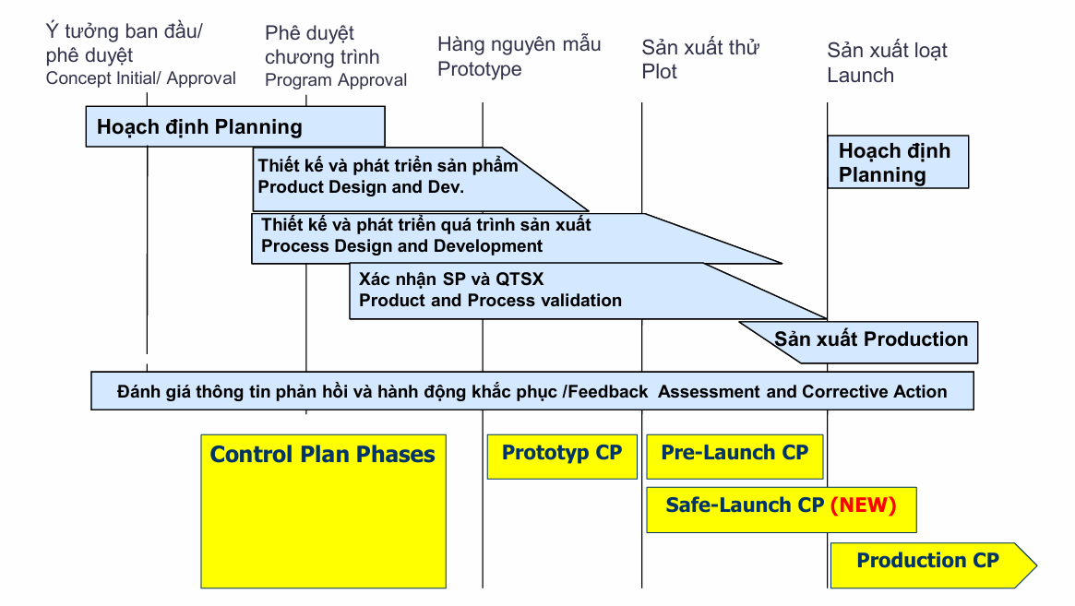
Các giai đoạn của control plan

Slide 38
Chapter 4: Effective Use of Control Plan
1. Reverse PFMEA (NEW)
2. Using Software to Develop and Manage Control Plans and Related Documents (NEW)
3. Layered Process Audits as Control Plan Verification (NEW)
4. Control Plans in Highly Automated Processes (NEW)
5. Using Family and Foundation FMEAs (NEW)
6. Control of Storage and Handling Related Risk (NEW)
7. Abnormality Management in Relation to Control Plans (NEW)

Slide 39
Reverse PFMEA - PFMEA ngược
PFMEA ngược là một công cụ cải tiến liên tục được ghi chép lại, được thiết kế để tìm ra những lỗ hổng hoặc điểm yếu trong các biện pháp kiểm soát phòng ngừa và phát hiện hoặc một quy trình
Giúp xác định các quy trình trước đây bị bỏ qua. Tìm thêm các chế độ lỗi trong các quy trình đã xác định.
Các nhóm tiến hành thử nghiệm PFMEA ngược sẽ kiểm tra quy trình bằng cách cố gắng tạo ra các bộ phận kém, đánh bại khả năng chống lỗi và tìm ra các chế độ hỏng hóc mới trong quy trình

Slide 40
Layer audit- Đánh giá theo lớp
Đánh giá quá trình phân lớp (LPA) là xác minh rằng các tiêu chuẩn và kiểm soát quan trọng nhất được áp dụng, bao gồm cả kế hoạch kiểm soát của tổ chức.
LPA được thực hiện bởi các cấp khác nhau trong tổ chức, từ người trực tiếp thực hiện công việc đến quản lý cấp cao.
Tổ chức phải xác định các quá trình ưu tiên để áp dụng LPA dựa trên tác động đến khách hàng và hoạt động nội bộ
Phải xây dựng checklist đánh giá LPA và đánh giá LPA trong thời gian thực (tham khảo
CQI-08)

Slide 41
Using Family and Foundation FMEAs
Family and Foundation FMEA nền tảng (còn được gọi là FMEA chung, cơ sở, mẫu, cốt lõi, chính hoặc thực hành tốt nhất) là FMEA chứa đựng kiến ​​thức về tổ chức từ các phát triển trước đó khiến chúng hữu ích như một điểm khởi đầu cho FMEA mới.
Family and Foundation FMEA cung cấp điểm khởi đầu toàn diện cho việc phát triển kế hoạch kiểm soát, kết hợp các bài học kinh nghiệm trong khi giảm nỗ lực và chi phí
Family and Foundation FMEA rất quan trọng đối với việc phát triển và sử dụng “family control plan”

Slide 42
Appendix A
• A-1 General Example
• A-2 Process Dependent Examples
Appendix B
• B-1 Control Plan Form
• B-2 Control Plan Checklist
• B-3 Special Characteristic Worksheet
Appendix C –Reference Material
Appendix D –Sector Specific Guidance
Appendix E –Glossary
Appendix F –Index

Slide 43
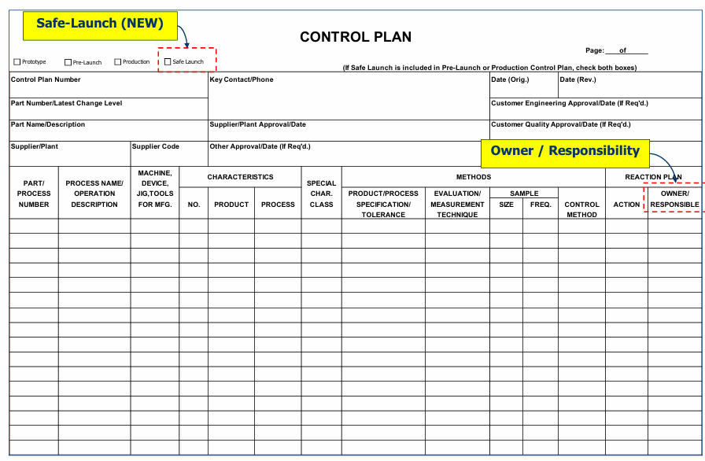

Slide 44
Control Plan/ KH kiểm soát – QLCL công đoạn
Cách tiếp cận có hệ thống để chọn, thiết kế và áp dụng các phương pháp kiểm soát mang lại giá trị gia tăng.
Tài liệu SỐNG
Sử dụng trước hay trong các giai đọan:
Chế thử mẫu – Proptotype (nếu được yêu cầu)
SX thử - Pre Launch
Khởi chạy an toàn – Safe Launch
SX đại trà - Production

Slide 45
Control Plan/ KH kiểm soát – QLCL công đoạn
Một lọat thông tin khác nhau được phát triển và sử dụng trong quá trình chuẩn bị các KHKS
Lưu đồ các quá trình
FMEA
Special characteristics ? Các đặc tính quan trọng
Các bài học kinh nghiệm từ những chi tiết / quá trình tương tự
Kiến thức nhóm
Xem xét thiết kế
Các kỹ thuật phân tích khác
Bảng câu hỏi KHKS
Phiếu Đặc tính quan trọng
Phiếu điều phối điểm dữliệu / Data Point Coordinates form – tùy chọn

Slide 46
Control Plan/ KH kiểm soát – QLCL công đoạn
Tổ chức phải triển khai KH kiểm soát với tất cả SP và Qt liên quan bao gồm cả các đặc tính quan trọng
KHKS cho một “dòng“ "Families" chi tiết được chấp nhận với điều kiện các chi tiết mới được xem xét về tính tương đồng của chúng.
Ghi chú: Một số KH có yêu cầu KHKS quá trình phải được phê duyệt trước khi đệ trình.
Nội dung bắt buộc của KHKS: qui định trong Phụ lục của IATF 16949:2016

Slide 47
Bài tập thực hành
Lớp học chia thành 2 nhóm xem xét kế hoạch, Control plan của 2 Sản phẩm chủ đạo tại Công ty.
Xem xét toàn bộ các tiêu chuẩn công việc liên quan của 02 Sản phẩm này, gồm: Biểu quản lý chất lượng công đoạn, quản lý thiết bị hàng ngày… và đối chiếu với Control plan tương ứng về tính nhất quán.

Slide 48




